Slide 1




JOÃO
ESPELETA
DATA
02/12

Slide 2

JOÃO ESPELETA
Somos uma empresa focada em levar o aprendizado de tecnologias emergentes para pessoas de todo o mundo. Nosso objetivo é preparar indivíduos e empresas para o futuro digital por meio de cursos práticos, dinâmicos e com conteúdo atualizado.
Com especialistas renomados, abordamos áreas como Inteligência Artificial, Realidade Virtual, Blockchain e muito mais, garantindo uma experiência única de aprendizado.
SOBRE

Slide 3



JOÃO
ESPELETA
MOTIVAÇÃO
Desde o início, o projeto da Escola Manacá foi movido pela minha vontade de criar algo que impactasse positivamente a vida das pessoas. Eu acredito que a educação é a chave para transformar o futuro, e esse projeto nasceu do desejo de oferecer uma experiência de aprendizado inclusiva, moderna e acessível. Quero que a Escola Manacá seja mais do que um espaço de ensino; ela deve ser um ambiente onde sonhos se tornam metas, onde cada aluno se sente acolhido e capaz de alcançar o seu máximo potencial. Para mim, é muito mais do que um projeto: é uma oportunidade de fazer a diferença.

Slide 4

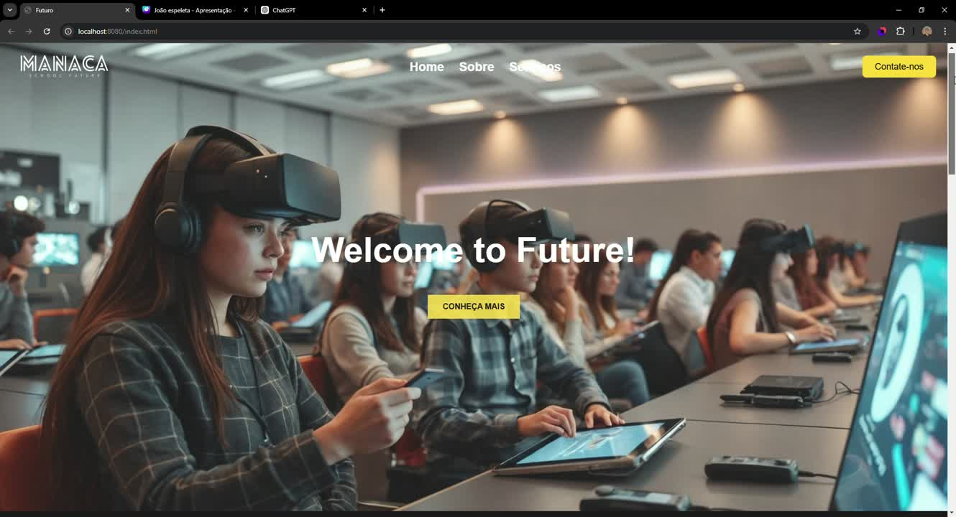
JOÃO
ESPELETA
HOME
A página inicial da Escola Manacá foi criada para refletir a essência do futuro que queremos construir. Com um design moderno e minimalista, ela convida o visitante a explorar um ambiente tecnológico e inovador, onde a educação encontra a criatividade. O efeito typing na apresentação das mensagens é um destaque que simboliza a evolução contínua do aprendizado, transmitindo dinamismo e movimento.

Slide 5
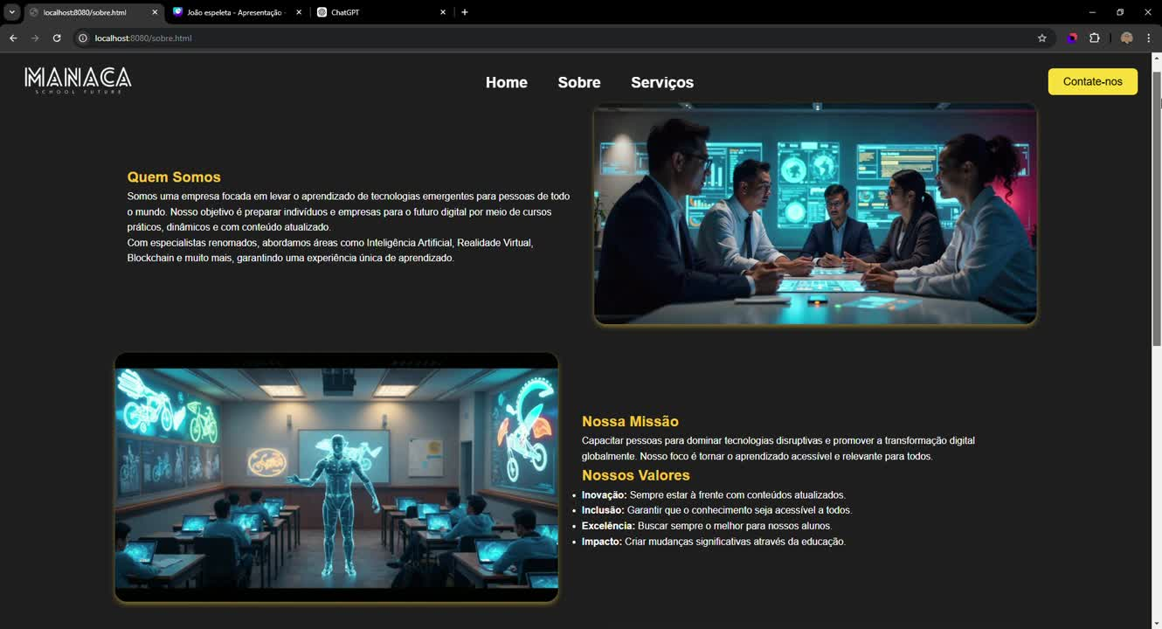
JOÃO
ESPELETA
SOBRE
A página Sobre da Escola Manacá foi criada para transmitir nossa essência e propósito de forma clara e inspiradora. Aqui, apresentamos nossos valores, que são a base de tudo o que fazemos: inclusão, inovação e compromisso com o futuro. Nossa missão é transformar vidas por meio de uma educação de qualidade, conectada às necessidades do mundo atual, promovendo o desenvolvimento integral de cada aluno.

Slide 6
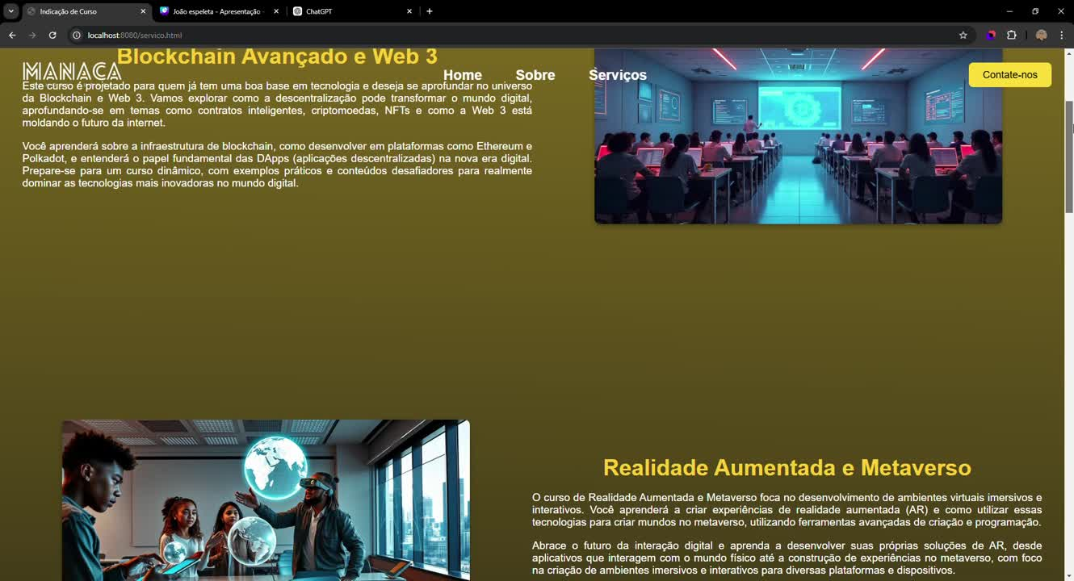
JOÃO
ESPELETA
SERVIÇOS
A página Serviços da Escola Manacá foi pensada para orientar e inspirar cada usuário em sua jornada de aprendizado. Aqui, detalhamos cuidadosamente cada um dos nossos cursos e serviços, apresentando suas características, benefícios e áreas de aplicação. Além disso, desenvolvemos um teste personalizado que ajuda os visitantes a identificar o curso mais adequado para suas necessidades e objetivos.

Slide 7
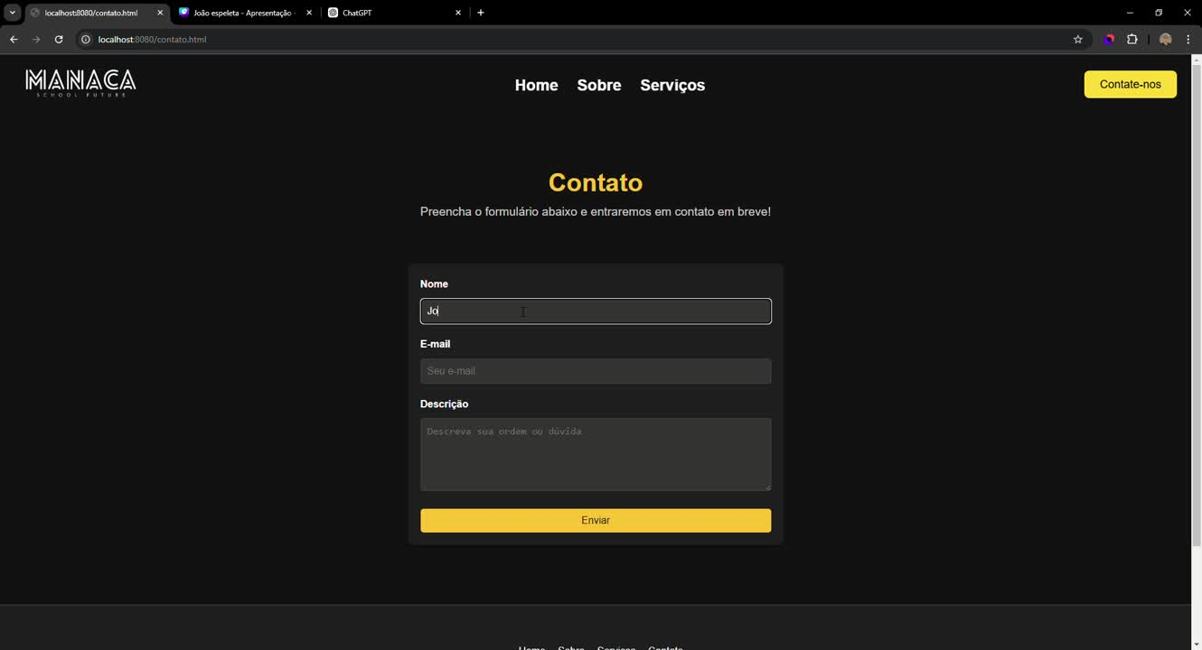
JOÃO
ESPELETA
CONTATO
A página Contato da Escola Manacá foi projetada para conectar pessoas, criando um canal direto e acessível para dúvidas, sugestões ou parcerias. Com um layout intuitivo, oferecemos diversas formas de comunicação, incluindo formulário personalizado com e-mail e número da ordem de seriço.

Slide 8
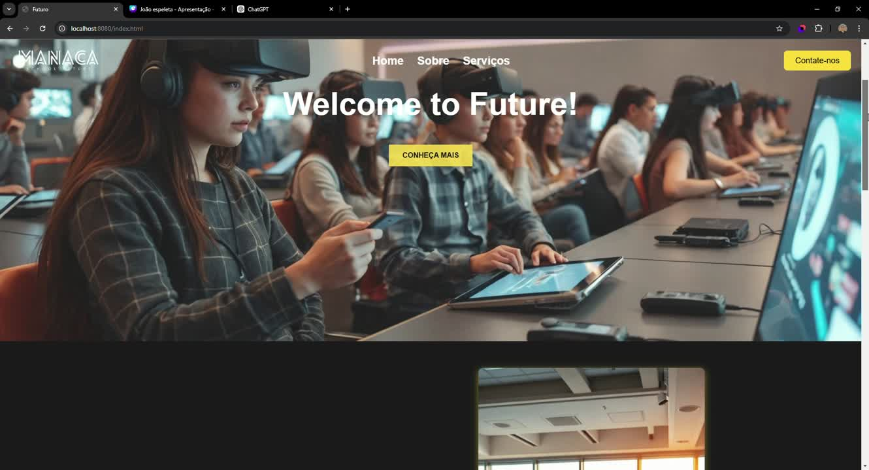
INTERFACE COMPLETA

Slide 9

JOÃO
ESPELETA
OBRIGADO!

